Slide 1



CHƯƠNG 3: TỔ CHỨC LƯU TRỮ, TÌM KIẾM VÀ TRAO ĐỔI THÔNG TIN
BÀI 10:
CÁC THAO TÁC VỚI TỆP VÀ THƯ MỤC

Slide 2




Mở đầu
Em hãy giới thiệu về cách sắp xếp sách trong thư viện mà em biết.

Slide 3

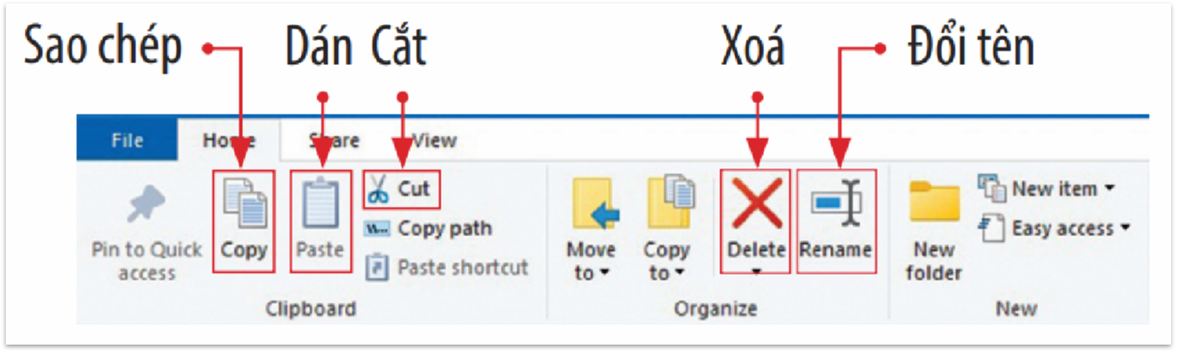
Khám phá
1. Công cụ thực hiện các thao tác đối với tệp, thư mục
Hình 10.1. Thẻ lệnh Home của phần mềm File Explorer

Slide 4
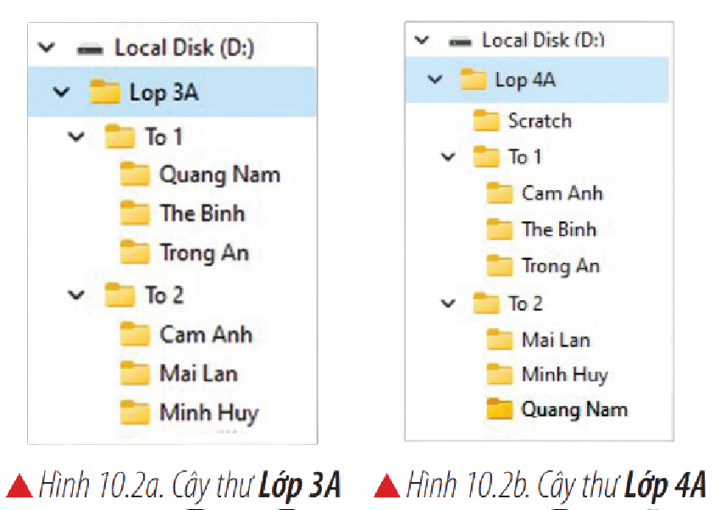
Khám phá
1. Công cụ thực hiện các thao tác đối với tệp, thư mục
Hình 10.2a là cây thư mục để lưu sản phẩm học tập môn Tin học của Lớp 3A ở năm học trước. Năm học này bạn Quang Nam và bạn Cẩm Anh đã chuyển từ Tổ 1 sang Tổ 2 và ngược lại. Do đó lớp em phải điều chỉnh lại cây thư mục cho phù hợp (Hình 10.2B).
Hình 10.2a. Cây thư Lớp 3A
Hình 10.2b. Cây thư Lớp 4A

Slide 5

Khám phá
1. Công cụ thực hiện các thao tác đối với tệp, thư mục
Hình 10.2a là cây thư mục để lưu sản phẩm học tập môn Tin học của Lớp 3A ở năm học trước. Năm học này bạn Quang Nam và bạn Cẩm Anh đã chuyển từ Tổ 1 sang Tổ 2 và ngược lại. Do đó lớp em phải điều chỉnh lại cây thư mục cho phù hợp (Hình 10.2B).
Hình 10.2a. Cây thư Lớp 3A

Slide 6




Khám phá
1. Công cụ thực hiện các thao tác đối với tệp, thư mục
Để điều chỉnh được lại cây thư mục, thao tác trên tệp và thư mục, theo các em sẽ sử dụng phần mềm nào?

Slide 7

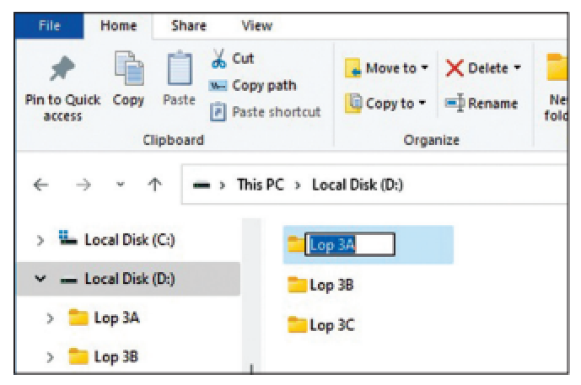
Khám phá
2. Đổi tên tệp, thư mục
Em cùng bạn thực hiện: Đổi tên thư mục Lop 3A thành Lop 4A.
[1] Mở thư mục chứa thư mục Lop 3A;
[2] Nháy chuột chọn thư mục cần đổi tên (Lop 3A);
[3] Chọn lệnh Rename;
[4] Nhập tên mới (Lop 4A).
Các bước đổi tên tệp cũng giống các bước đổi tên thư mục.

Slide 8


Khám phá
3. Di chuyển, sao chép tệp và thư mục
a. Di chuyển thư mục, tệp
QUAN SÁT GIÁO VIÊN THỰC HIỆN

Slide 9
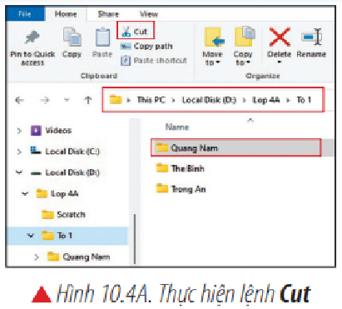
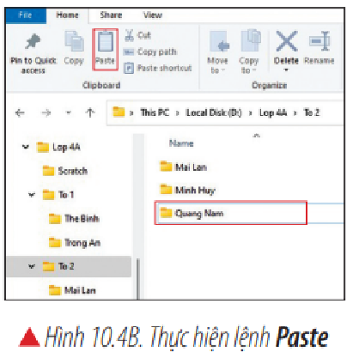
Khám phá
3. Di chuyển, sao chép tệp và thư mục
a. Di chuyển thư mục, tệp
Thực hành
Em cùng bạn thực hiện: Di chuyển thư mục Quang Nam từ thư mục To 1 (Hình 10.2A) sang thư mục To 2 (Hình 10.2B).
[1] Mở thư mục chứa thư mục cần di chuyển (To 1 - thư mục nguồn);
[2] Chọn thư mục cần di chuyển (Quang Nam);
[3] Chọn lệnh Cut;
[4] Mở thư mục sẽ di chuyển đến (To 2 - thư mục đích);
[5] Chọn lệnh Paste
Hình 10.4A. Thực hiện lệnh Cut
Hình 10.4B. Thực hiện lệnh Paste

Slide 10

Khám phá
3. Di chuyển, sao chép tệp và thư mục
b. Sao chép thư mục, tệp
Thực hành
Em cùng bạn thực hiện: Sao chép thư mục Anh phong cach trong thư mục Quang Nam sang thư mục Minh Huy
[1] Mở thư mục nguồn (Quang Nam);
[2] Chọn thư mục cần sao chép (Anh phong cach);
[3] Chọn lệnh Copy (sao chép);
[4] Mở thư mục đích (Minh Huy);
[5] Chọn lệnh Paste (dán).

Slide 11

Khám phá
4. Xóa tệp và thư mục
Thực hành
Em cùng bạn thực hiện: Xoá thư mục Anh phong canh trong thư mục Quang Nam.
[1] Mở thư mục chứa thư mục hoặc tệp cần xoá (Quang Nam);
[2] Chọn thư mục hoặc tệp cần xoá (Anh phong canh);
[3] Chọn lệnh Delete (hoặc gõ phím Delete).
Thực hành

Slide 12


Khám phá
5. Tác hại khi thao tác nhầm với tệp, thư mục
Khi thao tác nhầm hoặc tùy tiện thao tác trên tệp và thư mục em sẽ phải gặp những tác hại gì?
Khi thao tác với tệp, thư mục em cần chú ý điều gì?

Slide 13


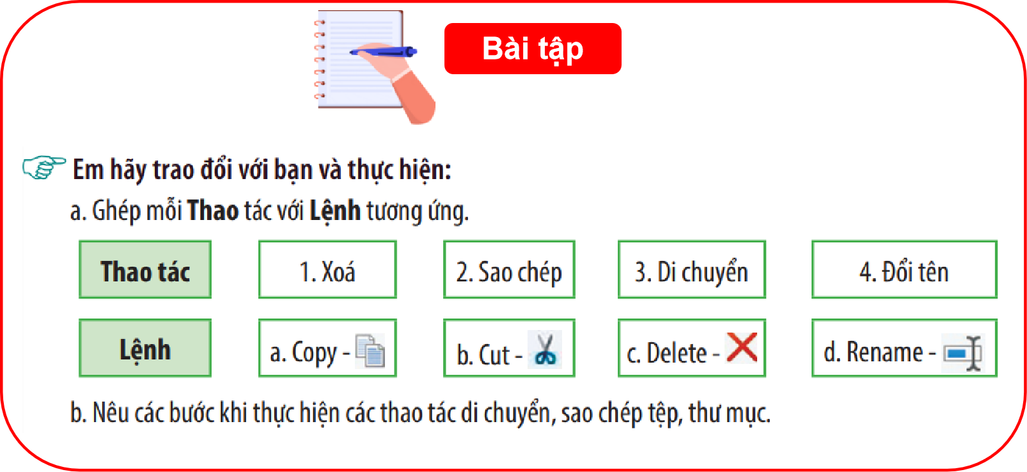


Luyện tập

Slide 14



Vận dụng
Em cùng bạn thực hành và trả lời câu hỏi:
1. Hoàn thành việc điều chỉnh cây thư mục trong phần Tình huống.
2. Làm thế nào để dùng USB chuyển tệp hình ảnh Ho Guom (tệp hình ảnh về Hồ Gươm) từ máy tính ở nhà đến lớp để làm bài thực hành trình chiếu?

Slide 15


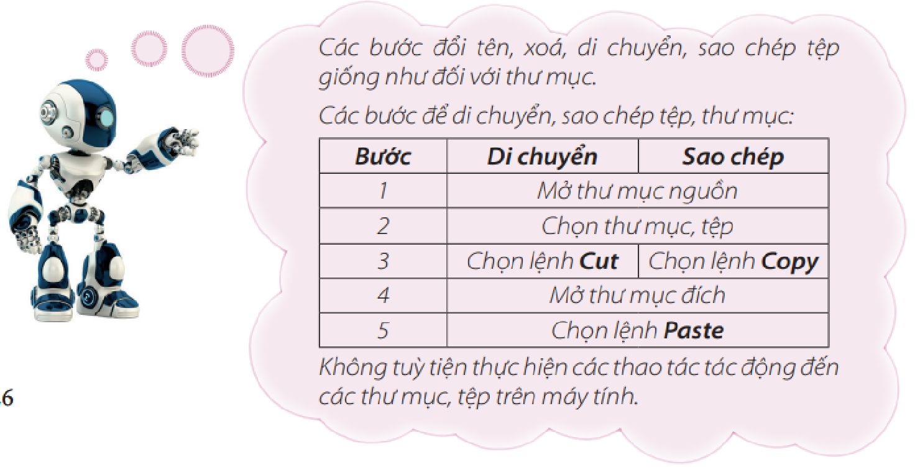
Ghi nhớ
  Các bước đổi tên, xóa, di chuyển, sao chép tệp giống như đối với thư mục.
  Các bước để di chuyển, sao chép tệp, thư mục:
  Không tùy tiện thực hiện các thao tác tác động đến các thư mục, tệp máy tính

Slide 16






Cảm ơn các em đã lắng nghe!

